Slide 1


¿De qué hablamos cuando hablamos de ‘aulas virtuales’?
La construcción del objeto de estudio
PI 04-V088: Educación mediada por tecnología: espacios, sujetos y prácticas
DOI: 10.13140/RG.2.2.26516.50560

Slide 2

Definición de ‘aula virtual’ para la Psicología de la educación
Elena Barberà (2000)
Ambientes de aprendizaje mediados por tecnología
computadora conectada a la Red,
+
conjunto de actividades con un alto ingrediente comunicativo
+
adquieren sentido en el contexto que proporciona esa tecnología.

Slide 3

Definición de ‘aula virtual’ para la Filosofía educativa
Nicholas Burbules (2004)
Espacio en el que las personas gastan tiempo, interactúan y hacen cosas

Slide 4

Definición de ‘aula virtual’ para la Didáctica y Pedagogía
Manuel Área Moreira y Begoña Gros Salvat (2008)
El conocimiento y la comprensión de Internet, bancos de información, herramientas para la representación, la participación y el conocimiento compartido.

Slide 5

Definición de ‘aula virtual’ para esta investigación
Un tipo de entorno virtual en el que habitan prácticas comunicacionales, se comparten recursos y se construye comunidad educativa. Requiere de un espacio, la experiencia de quien lo habita, para convertirlo en espacio social significativo y subjetivo. Moverse en él requiere el desarrollo de ‘competencias’ para la construcción del conocimiento.

Slide 6
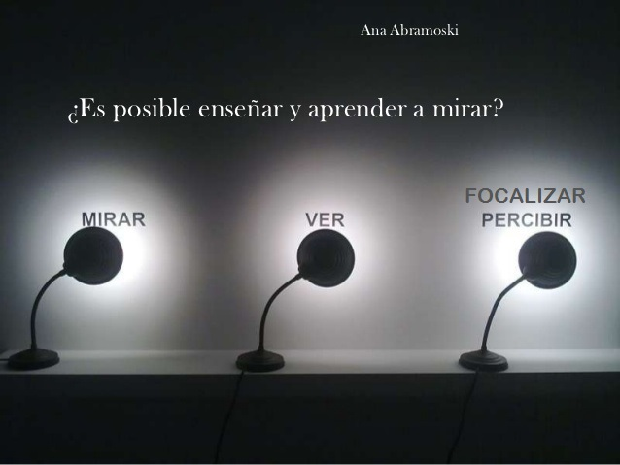
Marco teórico para el análisis de las aulas virtuales:
Semiótica multimodal (Kress & van Leeuwen, 2010)
y Estudios visuales (Mieke Bal, 2004)

Slide 7

La Mirada
Es una «construcción cultural», porque se aprende y se cultiva, no es simplemente dada por la naturaleza; por consiguiente, tiene una historia que estaría relacionada con la historia de las artes, las tecnologías, los media, y las prácticas sociales de representación y recepción (Mitchell, 2002)
¿Por qué el motociclista está
por ser multado?

Slide 8

La visión
Acto que necesita de un 'evento visual'.
Compuesto por un objeto (imagen, texto, sonido o música).
Es «impuro» (la mirada siempre se encuentra encuadrada, delimitada y cargada de afectos)
Es «acto cognitivo» (interpreta y clasifica)

Slide 9

La focalización
Relación entre la mirada y el lenguaje.
'Movimiento articulatorio' que posibilita que los lectores visualicen (creen imágenes a partir de texto o narrativicen imágenes)
La visión está delimitada por la mirada (que impone un orden condicionado por la historia, lo social y cultural de quien mira).

Slide 10


La focalización
La tensión entre el movimiento del focalizador y las limitaciones que le impone su mirada permite que los aspectos estructurales y formales del objeto adquieran significado

Slide 11

La riqueza de los ‘Modos’ semióticos
Diversos modos de comunicación que se articulan ente sí para crear significado

Slide 12
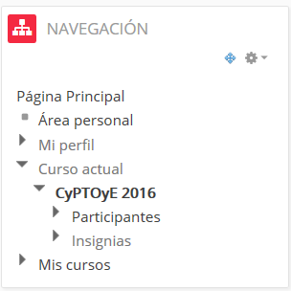
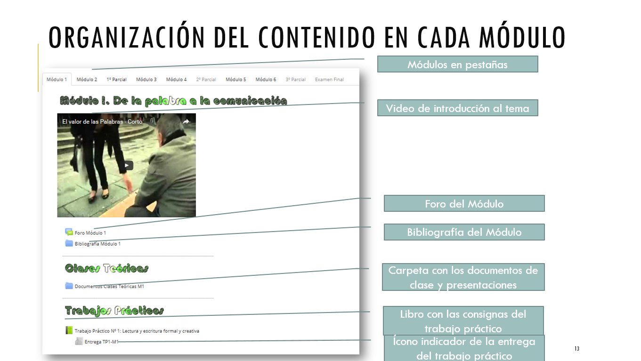


Categorías semióticas básicas:
Estructura:
- Pantalla
- Bloque
  - Sub- bloques

Slide 13
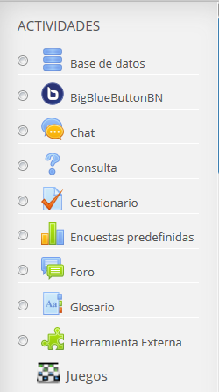
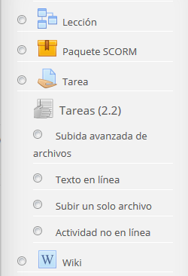

‘Modos’ de comunicación en el aula de Moodle

Slide 14
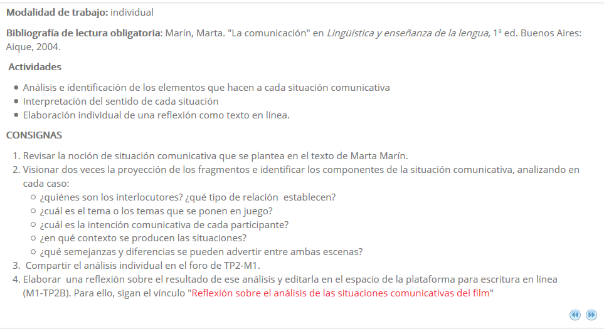
Construcción del concepto desde la percepción del alumno virtual

Slide 15
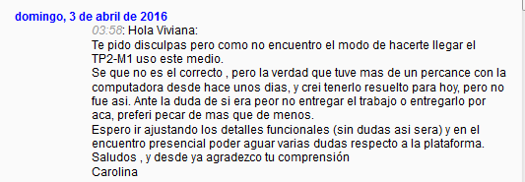

Slide 16
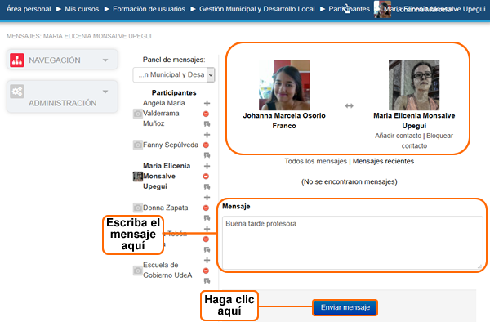
Conclusiones parciales
Utiliza lo conocido para resolver el problema.
Todavía, ve y mira desde afuera ese ‘aula’ que aún no es virtual. Comenzará a serlo cuando ‘entre’ y sienta la experiencia de ser alumno y estudiante en ese espacio y gaste tiempo dentro de él.
Así se activa lo que hoy se llama “virtualidad”: una realidad que enriquece la propia realidad con nuevos objetos.

Slide 17

Síntesis construcción ‘aula virtual’ como objeto de estudio
Mirada + Visión + Focalización
Modos semióticos
Expresión escrita como ‘soporte’
Habilidades básicas en TIC
Ampliación de ‘competencias’
DOI: 10.13140/RG.2.2.26516.50560

